Slide 2
Caso Espacio de Coworking
Los espacios
colaborativo
de coworking
son instalaciones
o espacios
de trabajo
que varias
de trabajo
fin de mejorar su
personas comparten con el
productividad, hacer networking, o simplemente ahorrar
en costos de servicios y renta.

Slide 3
Caso Espacio de Coworking
El coworking se ha vuelto una gran industria en México y otros países ya que representa una opción favorable para pequeñas empresas, startups y freelancers ^{[1]}. Un ejemplo de estos negocios es COHAUS, un espacio de coworking en la ciudad de Querétaro que ofrece desde espacios libres de trabajo y escritorios fijos, hasta salas de juntas y oficinas bien equipadas. ^{[2]}
Referencias
[1] Solís, A. (2018). Guía Forbes de Coworking: todo lo que necesitas saber. Recuperado de https://www.forbes.com.mx/guia-forbes-de-coworking-todo-lo-que-necesitas-saber/
[2] COHAUS. (s.f.). Paquetes. Recuperado de https://cohaus.work/paquetes/

Slide 4
Caso Espacio de Coworking
Nuestro reto el día de hoy es trabajar con un diseño físico de red en Packet Tracer y realizar la programación de los equipos de interconexión y la instalación de los servicios de DHCP y NAT para lograr la conectividad de un espacio de coworking con la red Internet.

Slide 5
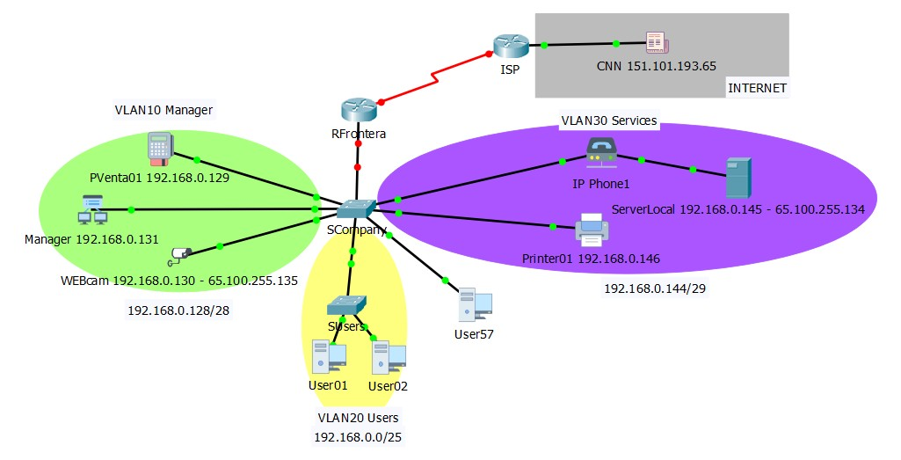
Caso Espacio de Coworking

Slide 6
Restricciones y consideraciones del cliente
Debemos realizar el diseño con base en restricciones que han sido establecidas por el cliente.
Debemos utilizar VLSM.
La IP pública para conectarnos al ISP es 65.255.255.253/30
Debemos utilizar tres VLANS (Manager, Users, Services)
Solo el grupo de Users obtiene dirección IP dinámica (DHCP)
Debemos conectar la red local a los servicios de Internet, por lo que utilizaremos el siguiente bloque de IPs públicas 65.100.255.128 / 29
Por lo limitado de las IPs públicas debemos utilizar PAT (NAT overload).
Servidor y Cámara WEB tienen NAT estático. Las IP públicas para estos servicios ya han sido seleccionadas.
Realizar las pruebas de conectividad necesarias.

Slide 7
Configuración mínima de un servicio DHCP
Excluir las direcciones estáticas del pool de DHCP.
ip dhcp excluded-address Dir_IP_Inicial Dir_IP_Final
Definir un pool de direcciones dinámicas que serán asignadas cuando sean solicitadas.
ip dhcp pool NombrePool
network dirIP_inicial Máscara de subred
Establecer la puerta de enlace predeterminada (default Gateway):
default-router dirIP

Slide 8
Configuración de NAT
Definir un pool de direcciones globales (públicas) que serán asignadas cuando sean necesarias.
ip nat pool Nombre dirIP-inicial dirIP-final netmask MáscaraSubneteo
Definir una ACL estándar:
access-list Número permit dirIP-inicial WildMask_ACL
Establecer la traducción dinámica de direcciones utilizando la ACL definida.
ip nat inside source { list {Número | Nombre} pool NOMBRE [overload] | static IP-local IP-Global }
Especificar las interfaces interiores y exteriores
interface Tipo-Número
ip nat inside
interface Tipo-Número
ip nat outside

